Slide 1


大模型系列 – 集合通信
业界集合通信库
ZOMI

Slide 2
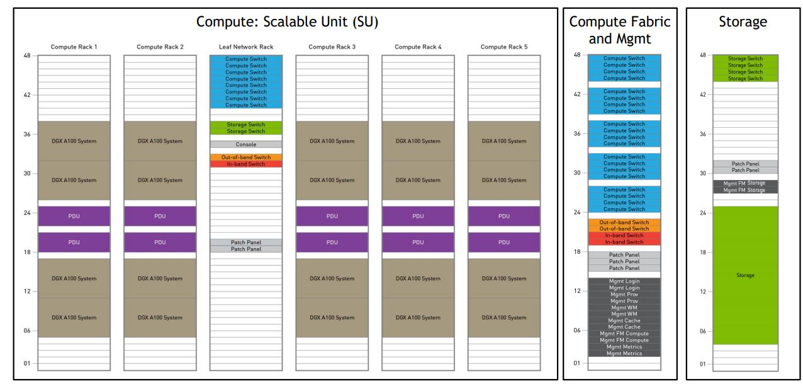
大模型业务全流程
数据 & 模型算法
模型训练 & 微调
模型验证 & 推理部署
2. 数据处理
4. 模型训练
6. 模型微调
7. 模型验证
开源
数据
数据
预处理
向量
数据库
混合精度
梯度检查
梯度累积
…
全参微调
下游
任务
测评
标准
bench
mark
3. 模型算法
5. 分布式并行
低参微调
8. 推理与智能体
LLM模型
架构
多模态
一切皆Tokens
训练集群稳定性
指令微调
量化
压缩
推理
加速
9. Agent
智能体
1. AI 集群建设
计算、存储、网络
AI 集群机房建设
AI 集群上线与运维
集群算力准备

Slide 3
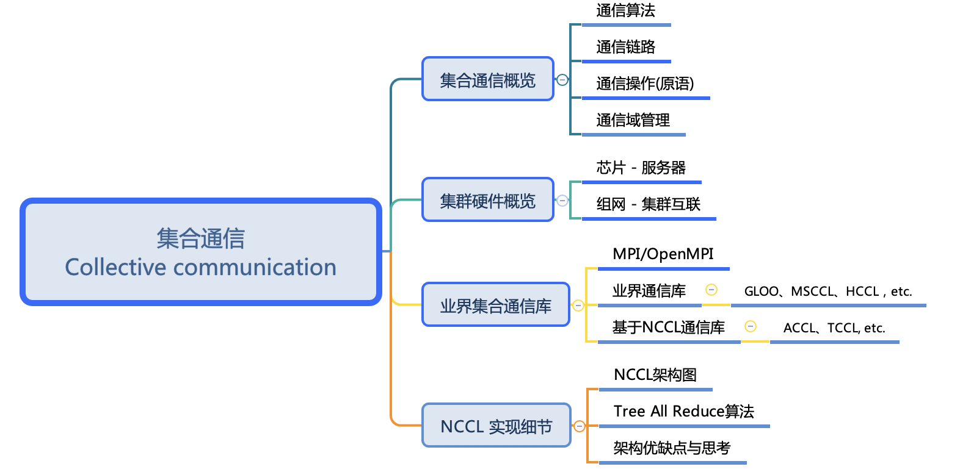
思维导图 XMind

Slide 4
关于大模型系列
集合通信概览：通信算法-通信链路-通信操作（原语）-通信域管理
集群硬件概览：芯片-服务器-组网-集群互联方式
业界集合通信库：
NCCL实现介绍：

Slide 5
01 芯片内通信

Slide 7
通讯硬件
机器内通信
共享内存
PCIe
NVLink（直连模式）
机器间通信
TCP/IP网络
RDMA网络（直连模式）

Slide 8
通讯硬件
机器内通信
共享内存
PCIe
NVLink（直连模式）
机器间通信
TCP/IP网络
RDMA网络（直连模式）

Slide 9
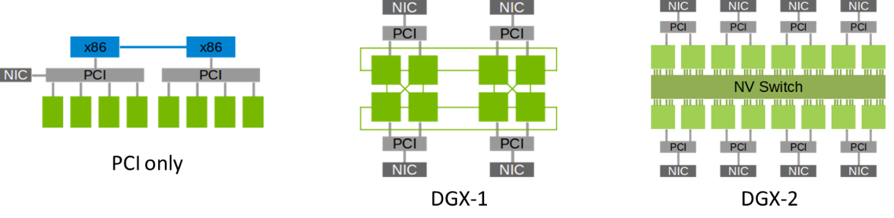
通信软件：提供集合通信
MPI
通用接口，可调用 Open-MPI, MVAPICH2, Intel MPI, etc.
NCCL / HCCL
GPU通信优化，仅支持集中式通信

Slide 10
环同步（Ring Synchronization）
在8台V100 GPU服务器上连接NVLink

Slide 11
环同步（Ring Synchronization）
环（1-2-3-4-5-6-7-8-1）

Slide 12
环同步（Ring Synchronization）
环（1-4-6-3-5-8-2-7-1）

Slide 13
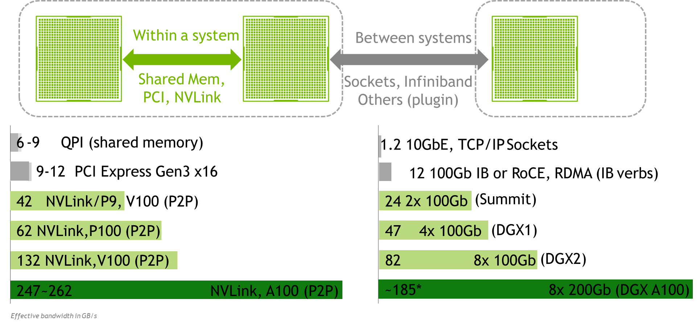
通信实现方式
机器内通信
共享内存
PCIe
NVLink（直连模式）
机器间通信
TCP/IP网络
RDMA网络（直连模式）

Slide 14
通信实现方式（I）
机器内通信
共享内存
PCIe
NVLink（直连模式）
机器间通信
TCP/IP网络
RDMA网络（直连模式）

Slide 15
通信实现方式（II）
机器内通信
共享内存
PCIe
NVLink（直连模式）
机器间通信
TCP/IP网络
RDMA网络（直连模式）

Slide 16
通信协调：硬件篇(I)

Slide 17
通信协调：硬件篇(I) PCIe

Slide 18
通信协调：硬件篇(II) NVLink
NVLink 的基本构建块是高速、8 通道、差分、双单工双向链路

Slide 19
通信协调：硬件篇(II) NVLink
启用 NVLink 的系统中，CPU 发起的事务（如控制和配置）仍然通过 PCIe 连接。保留 PCIe 编程模型，同时在连接带宽方面提供巨大的优势。

Slide 20
通信协调：硬件篇(III) RDMA (Remote Direct Memory Access)
CPU Offload：无需CPU干预，远程主机CPU缓存(cache)不会被访问的内存内容所填充
Kernel Bypass：专有 Verbs interface ,应用程序可以直接在用户态执行数据传输
Zero Copy：每个应用程序都能直接访问集群中的设备的虚拟内存
Notes:
RDMA 技术有以下几个特点：
CPU Offload：无需CPU干预，应用程序可以访问远程主机内存而不消耗远程主机中的任何CPU。远程主机内存能够被读取而不需要远程主机上的进程（或CPU)参与。远程主机的CPU的缓存(cache)不会被访问的内存内容所填充
Kernel Bypass：RDMA 提供一个专有的 Verbs interface 而不是传统的TCP/IP Socket interface。应用程序可以直接在用户态执行数据传输，不需要在内核态与用户态之间做上下文切换
Zero Copy：每个应用程序都能直接访问集群中的设备的虚拟内存，这意味着应用程序能够直接执行数据传输，在不涉及到网络软件栈的情况下，数据能够被直接发送到缓冲区或者能够直接从缓冲区里接收，而不需要被复制到网络层。

Slide 21
通信协调：硬件篇(III) RDMA (Remote Direct Memory Access)

Slide 22
通信协调：硬件篇(III) RDMA (Remote Direct Memory Access)
Notes:
RDMA 技术有以下几个特点：
CPU Offload：无需CPU干预，应用程序可以访问远程主机内存而不消耗远程主机中的任何CPU。远程主机内存能够被读取而不需要远程主机上的进程（或CPU)参与。远程主机的CPU的缓存(cache)不会被访问的内存内容所填充
Kernel Bypass：RDMA 提供一个专有的 Verbs interface 而不是传统的TCP/IP Socket interface。应用程序可以直接在用户态执行数据传输，不需要在内核态与用户态之间做上下文切换
Zero Copy：每个应用程序都能直接访问集群中的设备的虚拟内存，这意味着应用程序能够直接执行数据传输，在不涉及到网络软件栈的情况下，数据能够被直接发送到缓冲区或者能够直接从缓冲区里接收，而不需要被复制到网络层。

Slide 23
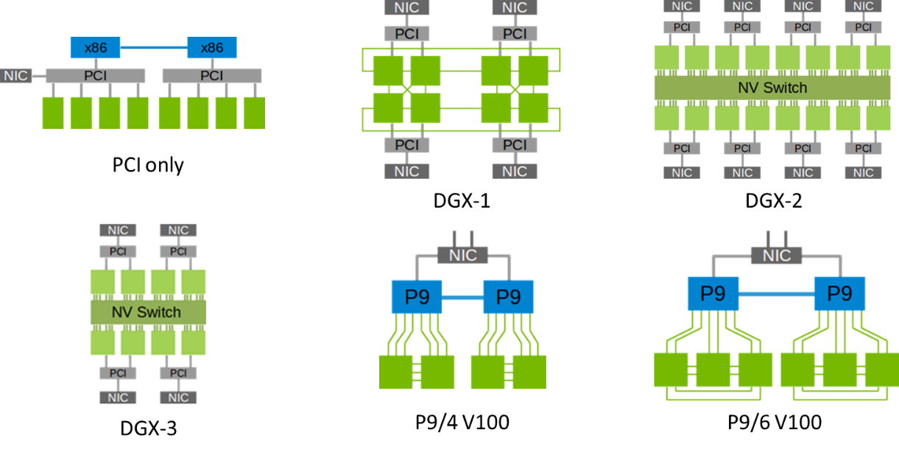
互联拓扑

Slide 24
02 服务器间通信

Slide 26
03 集群组网方案

Slide 28
04. 集群互联

